Slide 1
Construindo Gráficos com o GGplot
Patricia Marques Moralejo Bermudi
Patricia.bermudi@usp.br

Slide 2
O que é o pacote ggplot?
Ferramenta poderosa e amplamente utilizada para a criação de gráficos no R

Slide 3
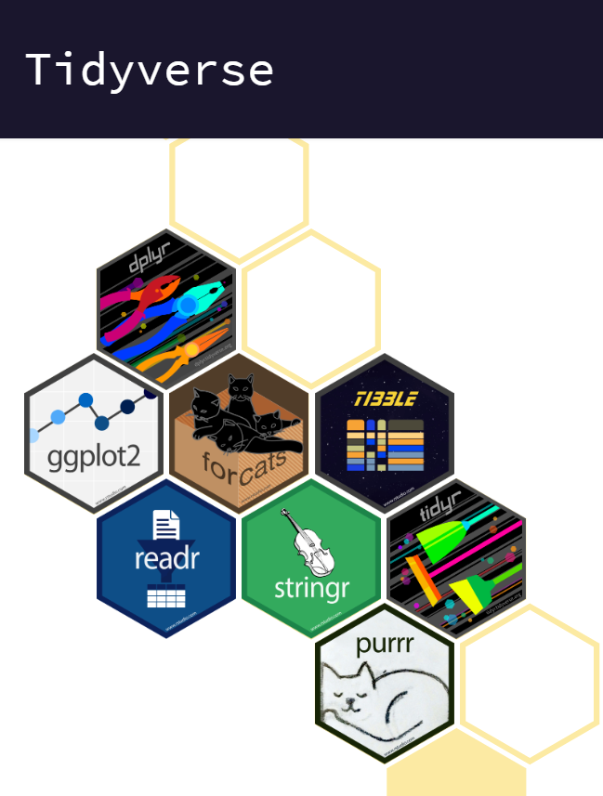
Faz parte do conjunto de pacotes do tidyverse: coleção de pacotes para análise e manipulação de dados no R

Slide 4
No que consiste o ggplot? Conjunto de dados, sistema de coordenadas e geometria
ggplot(data = df, aes(x = varX, y = varY))

Slide 5
No que consiste o ggplot?
Junção de camadas estruturais e camadas estéticas

Slide 6
Uso do pipe %>%
Leitura de códigos mais lógica e compreensível.
Utiliza o resultado do que está à esquerda como primeiro argumento do que está à direita.
esfrie(asse(coloque(bata(acrescente(recipiente(rep("farinha", 2), "água", "fermento", "leite", "óleo"), "farinha", até = "macio"), duração = "3min"), lugar = "forma", tipo = "grande", untada = T), duração = "50min"), "geladeira", "20min")
recipiente(rep("farinha", 2), "água", "fermento", "leite", "óleo") %>% acrescente("farinha", até = "macio") %>% bata(duração = "3min") %>% coloque(lugar = "forma", tipo = "grande", untada = T) %>% asse(duração = "50min") %>% esfrie("geladeira", "20min")
Atalho no RStudio: ctrl + shift + m
https://www.springer.com/gp/book/9780387245447

Slide 7
1. Construídos em camadas, permitindo adicionar dados, formatação e ajustar escalas.
2. Sintaxe simples e intuitiva
3. Ampla flexibilidade na customização
Pontos importantes:

Slide 8
4. Suporte a diferentes tipos de gráficos, como scatter plots, box plots e outros
5. Comunidade ativa, com tutoriais e exemplos
Pontos importantes:

Slide 9
Pratica: Abrir o arquivo "script_aula_ggplot2.R" no Rstudio

Slide 10
Desafio: identifique o erro

Slide 11
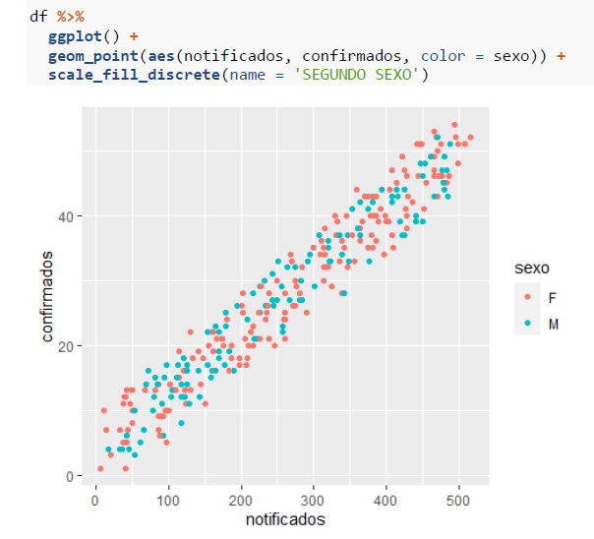
Por que o título da legenda não foi alterado?

Slide 12
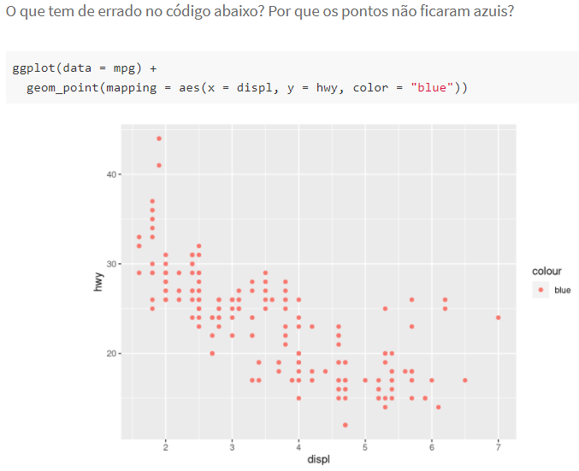
Por que os pontos não ficaram com a cor azul?
Exemplo retirado do site course-r:
https://www.curso-r.com/material/ggplot/#header-exerc%C3%ADcios

Slide 13
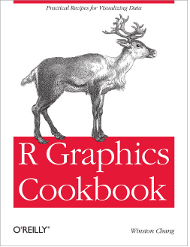
Bibliografia
https://r-graphics.org/
http://www.cookbook-r.com/Graphs/

Slide 14
Bibliografia
https://github.com/leb-fmvz-usp/manipulacao-e-visualizacao-de-dados-no-r

Slide 15
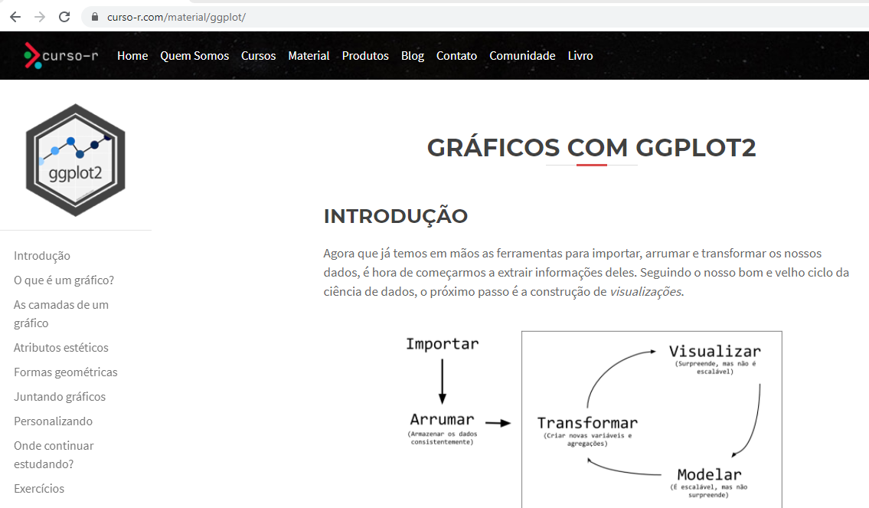
Bibliografia
https://www.curso-r.com/material/ggplot/

